Slide 1
小規模事業主(※)の皆さま
※ このマニュアルは、従業員が概ね20人以下の会社や
個人事業主の方を対象としています。
支給申請がこれまでより簡単になります
緊急雇用安定助成金
支給申請
マニュアル
雇用保険被保険者ではない従業員の方を
休業させた場合の助成金です。
※雇用保険被保険者は｢雇用調整助成金マニュアル」をご覧ください。
厚生労働省
都道府県労働局
ハローワーク(公共職業安定所)
令和２年５月19日現在
PL0200519企03

Slide 2
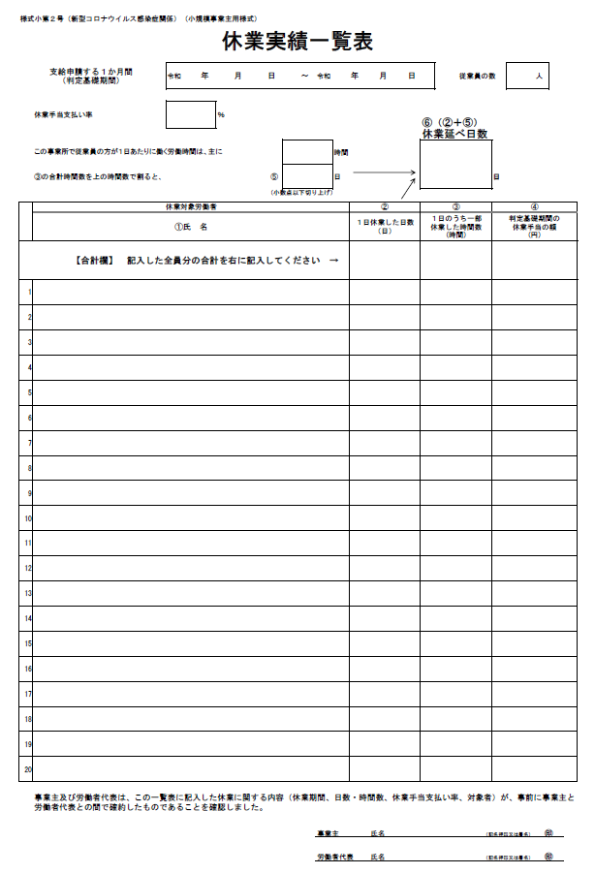
１．まず、休業した実績を記入します。
通常、賃金締切日の期間（１か月）と同じです。
b
B=
X+Y
事前に定めた「休業手当支払率」を記入してください。
Y
X
a
A
短時間休業の合計時間数が、何日分に当たるのか計算します。
Y＝ａ÷ｂ
雇用保険被保険者ではない従業員を休業させた場合、氏名を記入してください。
次に、休業させた日数や時間、休業手当額を一人
ひとり記入してください。
なお、休業手当額は１日休業させた場合と、一部の時間休業させた場合の合計額を記入します。
今回の休業が事前に決めた内容（休業期間や休業手当率など）に沿って行われたか、従業員の代表の方に確認してもらって
ください。
内容に誤りがなければ、従業員の代表の方に署名（記名と押印でも可）してもらってください。
この署名により、事業主と労働者代表が事前に確約していた
ことを確認した書面とみなします。
1

Slide 3
２．助成率確認票でA～Dのどの助成率に該当するかチェックします。
令和２年1月24日～判定基礎期間(※)の末日まで解雇等していない
また、判定基礎期間の末日時点で雇用が維持されている
はい
いいえ
各都道府県知事から施設の使用停止や施設の
営業時間の短縮の要請があった期間に、要請を
受けた施設を有し、１日でも休業等を行った
はい
いいえ
休業手当支払い率が100％
または
休業手当が１日当たり8,330円以上
はい
いいえ
令和２年４月８日以降の休業が含まれていて、
休業手当の支払い率が60％を超えている。
はい
いいえ
A
A
B
A
C
A
D
A
100％(10/10)
90％
(9/10)
80％
(4/5)
休業手当支払い率により助成率が異なります。
支給申請書別紙「助成率確認票」をご覧ください。
※ 判定基礎期間：今回支給申請する１か月間
２

Slide 4
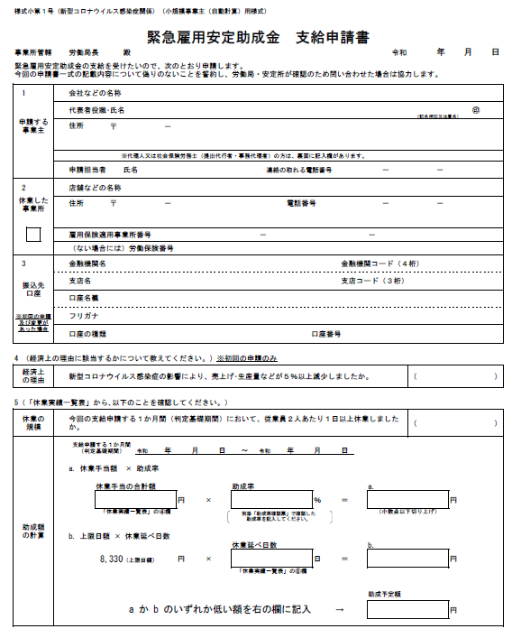
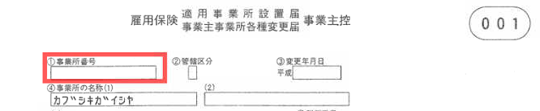
３．支給申請書に必要な事項を記入します。
休業中などで事業所を不在にしている場合、連絡のつく番号を記載してください。
同じ事業所について、雇用調整助成金と同時に申請する場合に限り、１～３欄は記入不要です。ただし、１の「会社などの名称」欄は、記入してください。
不明な場合は、全国銀行協会のホームページで検索できます。
休業した月と、
１年前の同じ月の売上げなどを比較します。
１年前が適当でない場合、
①２年前の同じ月、
②１か月～1年前の間のいずれかの月でもかまいません。
休業延べ日数を、従業員数の半数で割って確認します。
「休業実績一覧表」を見て、Ａ「休業手当合計額」とＢ「休業延べ日数」を書いてください。
また、支給申請書別紙「助成率確認票」で確認した助成率を書いて計算し、ａとｂのいずれか低い方が助成予定額です。
参考
雇用保険の適用事業所番号を記入する場合は、設置届控のこちらの番号を記入してください。
３

Slide 5
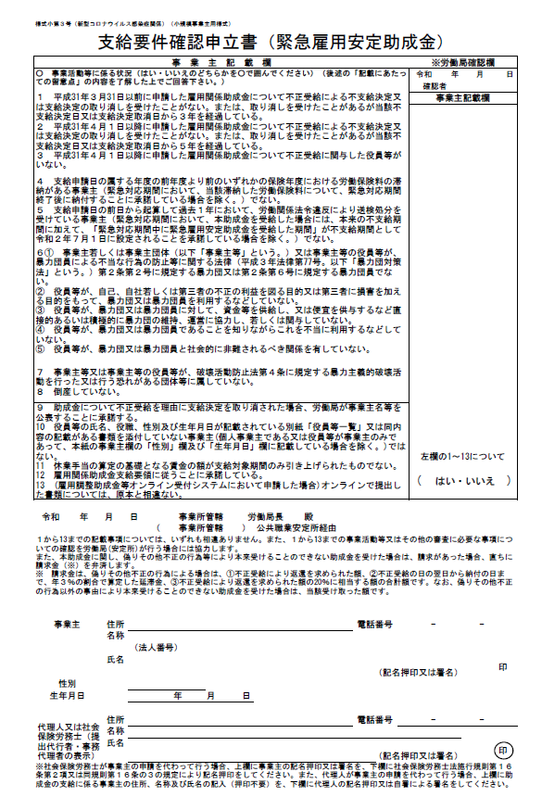

４．支給要件確認申立書を記入します。
※ 雇用調整助成金と同時に
申請する場合、提出不要です
役員等とは
個人事業主の場合は事業主本人、
法人の場合は役員、団体の場合は
代表者及び理事等で役員名簿等に
記載がある方のことです。
１から13までの項目を確認し、「はい」または「いいえ」のいずれかを選択してください。
（法人番号）は、本社等に通知されている13桁の番号を記載してください。
役員等がいない場合・個人事業主の場合は、性別と生年月日を記入してください。
役員等がいる場合は、役員名簿（性別と生年月日が入ったもの）を別途添付してください。
４

Slide 6
４．支給申請に必要な書類をそろえます。
□ 支給申請書類（３種類）
（様式小第１号（別紙も含む）、２号、３号）
添付書類
□ 比較した月の売上などがわかる書類
（売上簿、レジの月次集計、収入簿など）
※ 休業した月と１年前の同じ月の２か月分必要です。
（休業した月の前月などの比較もできます）
※ ２回目以降は提出不要です。
□ 休業させた日や時間がわかる書類
（タイムカード、出勤簿、シフト表など）
□ 休業手当や賃金の額がわかる書類
（給与明細の写しや控え、賃金台帳など）
□ （役員等がいる場合）役員名簿
（性別・生年月日が入っているもの）
※ 事業主本人以外に役員がいない場合及び個人事業主
の場合は、提出不要です。
振込間違いを防ぐため、通帳またはキャッシュカード
のコピー（口座番号やフリガナの確認ができる部分）を
できるだけ添付してください。（２回目以降は提出不要です）
このほか、審査に必要な書類の提出をお願いすることがあります。

Slide 7
おつかれさまでした!
支給申請に必要な書類がそろったら、事業所の住所を管轄する労働局またはハローワークに提出してください。（窓口、郵送、オンライン）
申請
書類
※ 郵送の場合は、郵送事故防止のため、配達記録や簡易書留
など、必ず配達の記録が残る方法で郵送してください。
なお、申請期限までに届いていなければなりませんので
ご注意ください。
（送付先一覧はこちらから）
https://www.mhlw.go.jp/general/seido/josei/kyufukin/toiawase.html
厚生労働省 助成金のお問い合わせ先・申請先
検索
申請期限は、支給対象期間の末日の翌日から２か月以内です。
例）6/1～6/30休業の申請期限 8/31まで
※ 支給対象期間の初日が1/24～5/31の休業の申請期限は、
特例により8/31までです。
給与明細の写しなど休業手当の額が確定した書類があれば、賃金支払日の前でも申請することができます。

